Slide 1
PORTUGUÊS – CORREÇÃO PÁGINAS 132, 136, 137 E 138
PROFESSORA CHRISTINA ALMEIDA

Slide 2
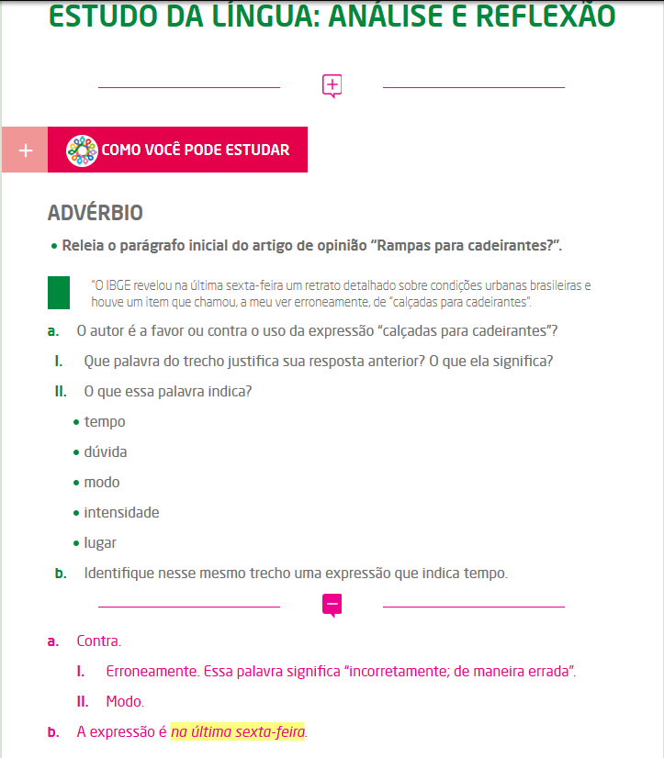
PÁGINA 132

Slide 3
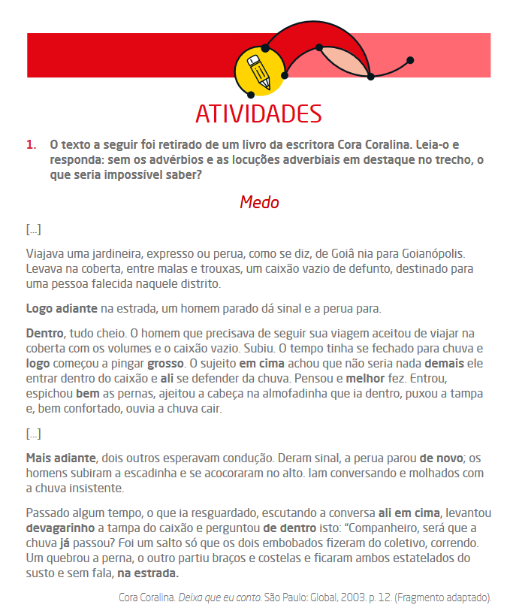
PÁGINA 136

Slide 4
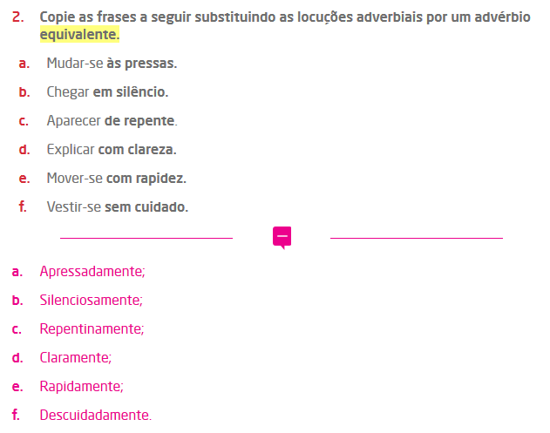
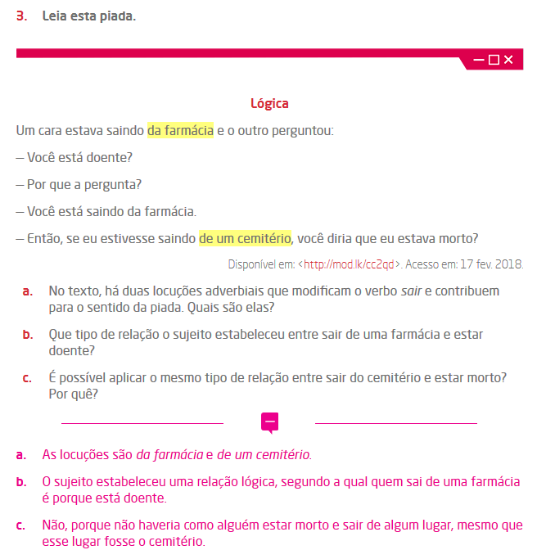

Slide 5
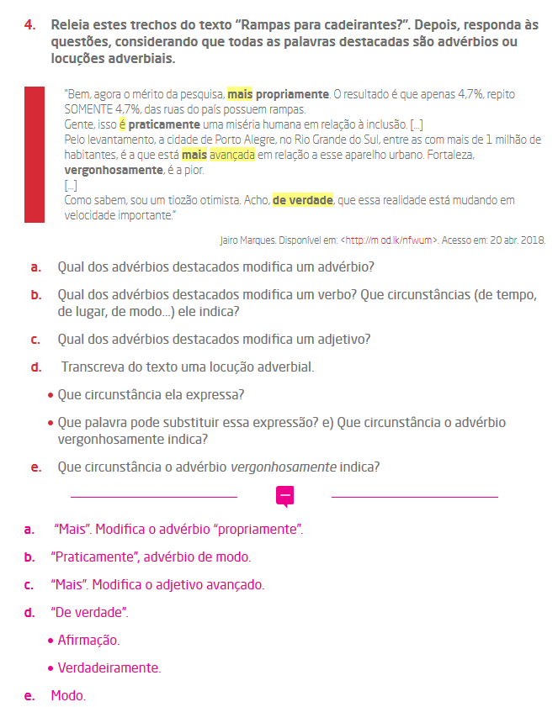
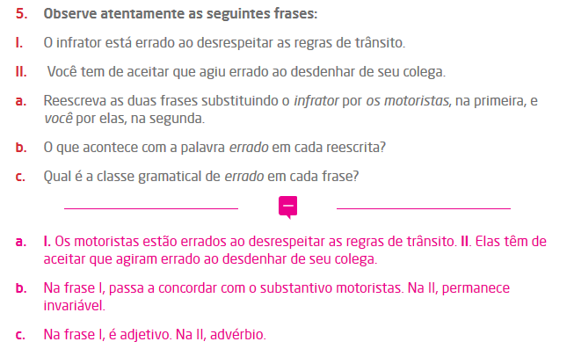
PÁGINA 137

Slide 6
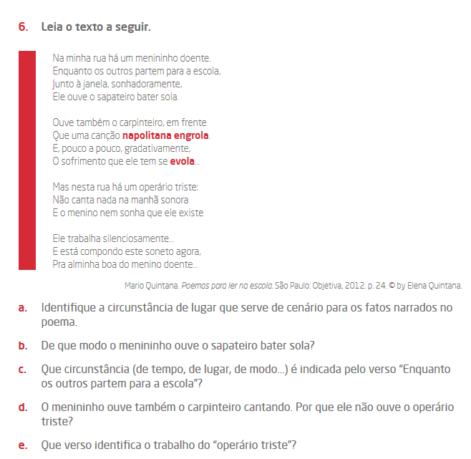
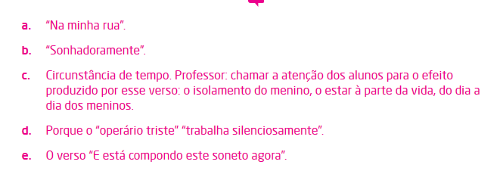

Slide 7
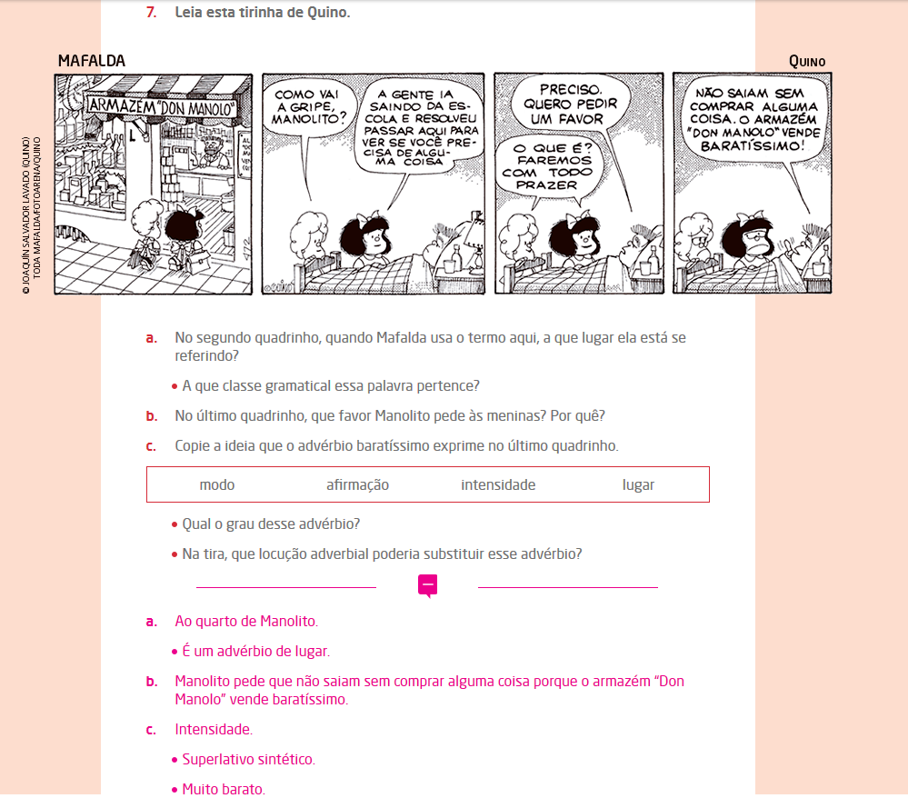
PÁGINA 138

Slide 8
